Slide 1

Générateur d'entrainements équestres IA
Une étude présentée par Manil Doudou
“Our intelligence is what makes us human, and AI is an extension of that quality. Artificial intelligence is extending what we can do with our abilities. In this way, it’s letting us become more human.” -Yann LeCun on the Future of Artificial Intelligence, Yann André LeCun-
Start
x
But it should work
End
It shoudn’t be perfect
X

Slide 2
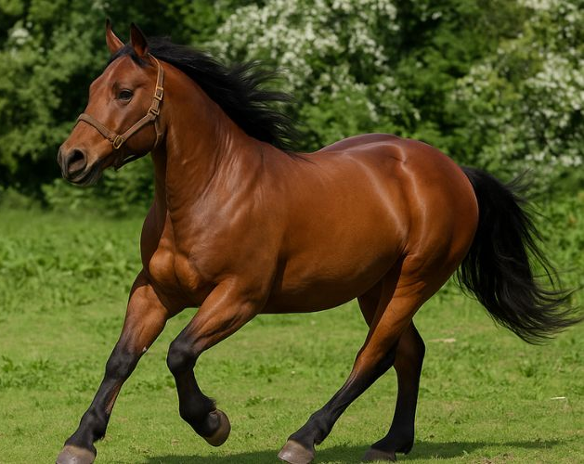
Sommaire
1
Revue scientifique
2
Modèles IA possibles
3
Sources et données
4
Architecture technique
5
Couts et faisabilité
6
Roadmap complète
7
Happie Animals

Slide 3



Revue Scientifique

Slide 4

Publications scientifiques clés
AI-driven personalized training in equestrian sports
2024
CNN + capteurs IMU pour analyse posturale — 91% de précision
LLM for sports coaching recommendation systems
2023
GPT-4 fine-tune sur logs d'athlètes — plans personnalises pertinents
Computer vision for horse gait analysis
2022
Détection automatique des allures et boiteries — 94% de précision
RAG-based personalization in fitness coaching apps
2021
Retrieval-Augmented: Génération pour plans d'entrainement adaptatifs
Biomechanics of horse-rider interaction
2020
Base scientifique : coordination, équilibre, impulsion, timing

Slide 5
Benchmark des outils existants sur le marché
Outil | Type | Personnalisation | Vision d’IA | Schémas | Prix / mois | Maturité
Equestic SaddleClip | Capteur selle | Partielle | Non | Non | ~15 EUR | Etabli
Horsealytics | App vidéo | Partielle | Oui | Non | ~25 EUR | Early stage
TrainingPeaks AI | Coach IA | Complete | Non | Non | ~19 EUR | Leader
Dartfish | Biomécanique | Nulle | Oui | Oui | ~200 EUR | Pro / clubs
CoachAI Equitation | LLM chatbot | Partielle | Non | Non | ~10 EUR | Beta
Projet cible | LLM + RAG | Complete | V2 | Auto-gen. | A définir | MVP
Aucune solution ne combine génération LLM, base d'exercices structurés et schémas automatisés.

Slide 6
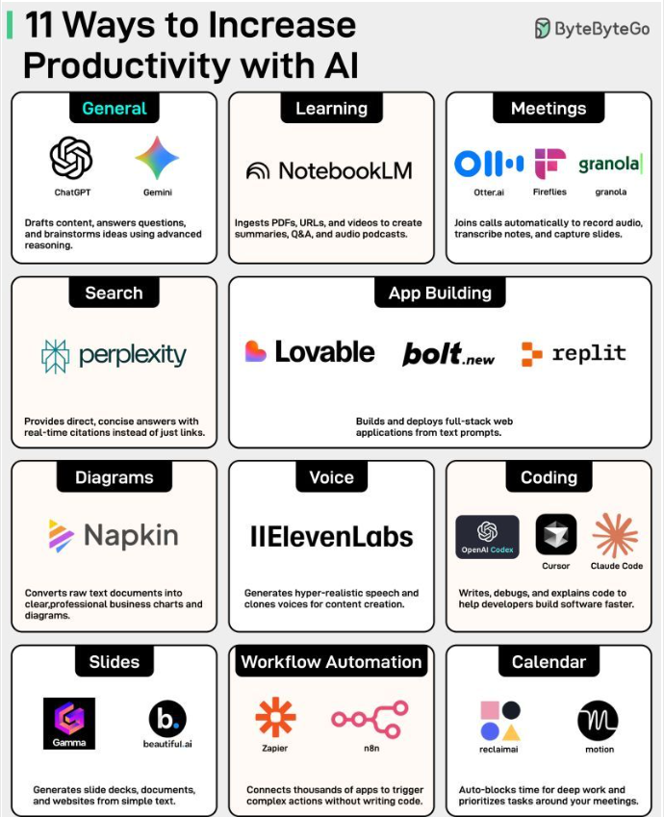

Modèles IA possibles

Slide 7
Comparatif modèles de LLM pour génération de texte
Modèle | Editeur | Contexte | Qualité | Vitesse | Prix IN & OUT ($ / M tok) | Choix
Claude 3.5 Sonnet | Anthropic | 200 K | Très élevée | Rapide | 3 / 15 | Recommandé
GPT-4o | OpenAI | 128 K | Très élevée | Moyen | 5 / 15 | Alternatif
Gemini 1.5 Pro | Google | 1 M | Elevée | Moyen | 3.5 / 10.5 | Long contexte
Llama 3.1 70B | Meta | 128 K | Elevée | Rapide | ~0.9 (hébergé) | Open source
Mistral Large 2 | Mistral AI | 128 K | Elevée | Rapide | 4 / 12 | Option RGPD
GPT-3.5 Turbo | OpenAI | 16 K | Correcte | Très rapide | 0.5 / 1.5 | Budget
Claude 3.5 Sonnet — meilleur ratio qualité / cout, 200 K tokens idéaux pour l’historique cavalier.

Slide 8
Vision, génération d'images et chaines multimodales
Lecture / analyse visuelle
Génération de schémas carrière
Modèle | Images | OCR | Prix / img
GPT-4o Vision | Oui | Oui | ~0.010 $
Claude 3.5 Sonnet | Oui | Oui | ~0.009 $
Gemini 1.5 Pro | Oui | Oui | ~0.008 $
LLaVA 1.6 (open) | Oui | Partiel | Gratuit*
Modèle | Qualité | Prix / image
DALL-E 3 | Très élevée | ~0.04 $
Nano Banana | Meilleure | ~0.05 $
Midjouney | Elevée | ~0.05 $
Chaines multimodales applicables
Texte > Texte
Image > Texte
Texte > Image
Vidéo > Texte
Génération séance depuis profil cavalier
Lire schéma Pinterest analyser posture
Générer des schémas carrière via Nano Banana
Analyser les séances filmée pour les écrire

Slide 9
Les différentes stratégies de personnalisation
Stratégie | Cout impl. | Données requises | Niveau perso. | Avantages | Limites | Usage cible
Prompt engineering | Faible | Aucune | Faible | Simple, sans infra | Limite au contexte | Prototype
RAG | Moyen | Base vectorielle | Elevé | Mémoire externe illimitée | Latence +50-200 ms | V1 Production
Fine-tuning | Elevé | 1 000 – 10 000 ex. | Très élevé | Modèle spécialisé | Couteux a maintenir | V2 si budget
Mémoire persistante | Moyen | BDD utilisateur | Elevé | Contexte long terme | RGPD a gérer | V1 Production
Historique SQL | Faible | Séances enregistrées | Moyen | Facile et rapide | Contexte limite | Full RAG
Architecture V1 recommandée : RAG (pgvector) + injection historique SQL + mémoire persistante (Mem0 API).

Slide 10
Bases de données — SQL vs vectorielle vs hybride
Type | Technologie | Usage | Avantage cle | Limite | Cout estime
SQL relationnel | PostgreSQL | Profils, historiques, meta | ACID, requêtes complexes | Pas de sémantique | Gratuit / ~20 $ cloud
Vectorielle | Pinecone | Similarité, RAG | Recherche sémantique rapide | Pas de jointures | ~25-70 $ / mois
SQL + vecteur | PostgreSQL + pgvector | Profil + RAG unifie | Un seul service | Perf. < Pinecone @ scale | ~20-30 $ (Supabase)
Document | MongoDB Atlas | Exercices semi-structures | Schéma flexible JSON | Pas vectoriel natif | ~57 $ / mois
Graphe | Neo4j | Relations exercices / niveaux | Chemins pédagogiques | Requêtes Cypher | ~65 $ / mois
Choix retenu : PostgreSQL + pgvector via Supabase — un seul service, RGPD-compatible, suffisant jusqu'a plusieurs millions de vecteurs en même temps.

Slide 11
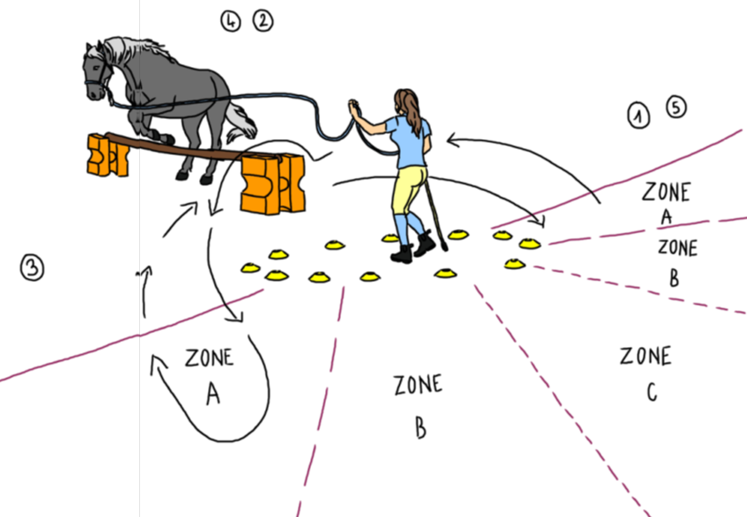
Sources et données des exercices

Slide 12
Sources d'exercices et contraintes juridiques
Pinterest / Web
Interdit
FFE / FEI Officiels
Sous conditions
~50 000 schémas disponibles
- Copyright auteurs, scraping interdit - Solution : génération IA uniquement
Programmes de compétition
- Usage pédagogique toléré - Reproduction commerciale : accord
Livres pédagogiques
Protégé
YouTube / vidéos
Risque
- 70 ans post-mortem - Citation courte acceptable - Inspiration sans reproduction
- Contenu protégé mais idées libres - Validation manuelle indispensable
Manuels instructeurs certifiés
Cours films en ligne
Génération IA
Libre
Communauté
OK (licence CLA)
- Droit français : pas d'auteur IA - Solution principale du projet
- Accord contributeur - Modération par instructeur - Enrichissement progressif
Claude / GPT-4o depuis règles
Instructeurs et cavaliers valides

Slide 13

Architecture technique

Slide 14
Vision produit (entrées, moteur et sorties)
Entrées
Sorties
Profil cavalier
Plan de séance
Niveau, discipline, fréquence
Echauffement, travail, retour calme
Moteur IA
Profil du cheval
Schéma carrière
Age, race, niveau, points forts
Claude 3.5 Sonnet — génération texte
Diagramme auto-généré DALL-E 3
RAG sur base d'exercices (pgvector)
Objectifs
Explications
LangChain — orchestration
Compétition, loisir, correction
Objectifs, exécution, erreurs
Mémoire persistante — Mem0
Historique séances
Progression
DALL-E 3 — schémas carrière
10 dernières séances réalisées
Variation vs séances précédentes
Historique SQL — contexte
Contraintes
Conseils
Durée, infrastructure disponible
Sécurité, état cheval

Slide 15
Architecture système proposée — vue d'ensemble
FRONTEND — Next.js 14 + TailwindCSS | Vercel
Interface du cavalier
Formulaire séance
Affichage résultat
Historique
Auth UI
Profil, objectifs
Paramètres
Plan + schéma
Progression
Login
BACKEND — FastAPI Python | Railway
Auth & JWT
User Profile API
Exercise Search
LLM Orchestration
Image Gen.
Supabase Auth
CRUD profils
pgvector cosine
LangChain
DALL-E 3
IA SERVICES — APIs tierces
DATA LAYER — Supabase (cloud manage)
Claude 3.5 Sonnet
text-embedding-3
DALL-E 3
Mem0
PostgreSQL
pgvector
Supabase Storage
Vectorisation
Schémas
Mémoire
Profils et séances
Embeddings RAG
Images et schémas
Génération texte

Slide 16
Pipeline RAG — personnalisation par historique
Requête utilisateur
Vectorisation
Recherche vectorielle
Contexte SQL
Génération LLM
Restitution
Séance dressage niveau amateur cheval de 5 ans
text-embedding-3 Vecteur 1536D de la requête
pgvector cosine sim. Top-5 exercices filtres niveau + disci.
10 dernières séances Objectifs long terme Profil cheval
Claude 3.5 Sonnet Contexte RAG injecte Plan structure JSON
Plan formatte Schéma DALL-E 3 Sauvegarde BDD
La « génération augmentée de récupération » – aussi appelée RAG (pour Retrieval Augmented Generation) – est une technologie qui consiste à connecter des modèles d'IA générative à des bases de données internes à l'entreprise afin d’améliorer les résultats de l’IA générative tout en l’adaptant aux nouvelles données disponibles.

Slide 17
Stack technologique retenu pour le projet
Couche | Technologie | Justification | Alternative
Frontend | Next.js 14 + TailwindCSS | SSR, SEO, Vercel one-click deploy, React | Nuxt.js / SvelteKit
Backend API | FastAPI (Python 3.12) | Async, Pydantic, LangChain natif | Node.js + Express
Authentification | Supabase Auth | JWT + OAuth Google, gratuit < 50 000 users | Auth0, Clerk
BDD principale | PostgreSQL via Supabase | ACID, cloud manage, RGPD UE | Neon, PlanetScale
RAG / vecteurs | pgvector (Supabase) | SQL + vecteur unifie — un seul service | Pinecone, Weaviate
LLM texte | Claude 3.5 Sonnet | Meilleur ratio qualite / cout, 200 K context | GPT-4o
Embeddings | text-embedding-3-small | ~0.02 $ / M tokens, dim. 1536 | Cohere Embed v3
Generation images | DALL-E 3 | Coherence maximale schemas geometriques | Stable Diffusion XL
Orchestration | LangChain + LangSmith | RAG, chaines, observabilite, debugging | LlamaIndex
Deploiement | Vercel (front) + Railway (back) | Auto-scaling, CI/CD GitHub natif | Render, Fly.io

Slide 18
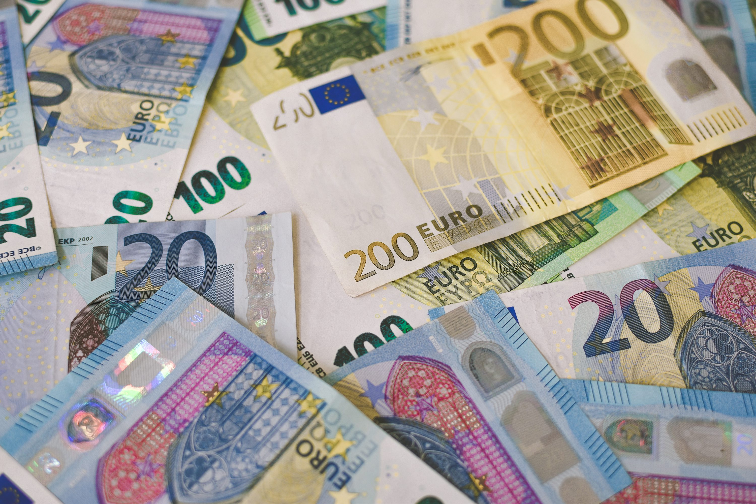
Couts et étude de faisabilité

Slide 19
Estimation budgétaire pour MVP production
Poste de cout
Calcul base
100 users / mois
1 000 users / mois
LLM API — Claude 3.5 Sonnet
500 users x 10 req x ~0.04 $
~20 $
~200 $
Embeddings — text-embedding-3-small
~500 K tokens / mois
< 1 $
< 1 $
Génération images — DALL-E 3
~500 schemas / mois
~20 $
~200 $
BDD + pgvector — Supabase Pro
Storage inclus
~25 $
~25 $
Backend — Railway Starter
1 service backend
~5 $
~30 $
Frontend — Vercel
Hobby / Pro plan
0 $
~20 $
Monitoring — LangSmith
Traces LLM incluses
0 $
~39 $
TOTAL MENSUEL
~71 $ / mois
~515 $ / mois

Slide 20
Verdict de l’analyse de faisabilité du projet
Le projet est faisable et viable
Techniquement mature — Marché accessible — Budget raisonnable — Valeur ajoutée réelle
Technologie
Favorable
Marche
Favorable
LLMs matures, RAG eprouve, génération image via API
700 K licencies FFE, niche peu concurrentielle
Budget
Favorable
Données
Favorable
~70-515 $ / mois, ROI possible des 50 abonnes a 15 EUR
Base generatable par IA + curation initiale 100 exercices
Juridique
Attention
Qualité
Attention
Droits images risques — génération IA = solution principale
Validation instructeurs certifies obligatoire
Adoption
Attention
Vidéo temps réel
Hors scope V1
UX critique, cavaliers peu tech — onboarding CLE
Trop complexe et couteux en V1 — prévu V2

Slide 21

Roadmap complète

Slide 22
Roadmap — plan de développement en 6 mois
Mois 1 — Mois 2
Mois 3 — Mois 4
Mois 5
Mois 6
Fondation
IA Core
UX & Images
Lancement
Curation 100+ exercices valides
Intégration Claude 3.5 Sonnet
Génération schémas DALL-E 3
Tests de charge
Schéma PostgreSQL + pgvector
Pipeline RAG complet
UX améliorée (retours beta)
RGPD, CGU, mentions légales
API FastAPI (CRUD exercices)
Génération séances perso
Historique & visualisation
Onboarding instructeurs
Auth utilisateur Supabase
Mémoire persistante Mem0
Mobile responsive complet
Analytics (Posthog)
Interface cavalier basique
Tests par instructeurs
Dashboard instructeur
Monitoring LangSmith prod.
Embeddings & vectorisation
Beta fermée 20-50 users
Cache Redis (latence)
Beta publique

Slide 23

Happie Animals

Slide 24



Happie Animals — la fiche entreprise
Identité
Chiffres clés
Nom légal
Animalytics GmbH
135 000+
20 000+
Marque
Happie Animals / Happie Horse
Utilisateurs enregistrés
Abonnés Instagram
250+ exos
3 langues
Fondateurs
David Harder & Enri Chantal Strobel
Exercices dans l'académie
Création
2016
Modèle économique
Siége
Hambourg, Allemagne
Freemium
App gratuite + Premium mensuel / annuel / à vie
Positionnement
Animal Insurtech x mHealth Startup
B2C principal
Propriétaires de chevaux, centres équestres
Creating a happier world for horses, pets and people
B2B émergent
Différentes assurances animales (Insurtech)
Moto
Shop
Produits physiques équestres ()

Slide 25
Architecture du site happieanimals.com
Couche | Technologie détectée | Observation
CMS | WordPress | Visible via /wp-content/ dans les URLs
Multilingue | WPML Plugin | 3 langues — EN / DE / ES, sous-répertoires
E-commerce | WooCommerce (probable) | Gestion panier, checkout, produits physiques
FAQ | Sous-domaine faq.happieanimals.com | Separe du CMS — likely Zendesk / Notion
Support | Chat bouton bleu (Intercom / Crisp) | Support en direct sur le site
App mobile | iOS + Android natif | Publiée Google Play & Apple Store
Site web WordPress
Marketing, SEO, contenu éducatif, blog, landing pages
App mobile iOS / Android
Gestion cheval : sante, entrainement, GPS, alimentation
API backend
Serveur REST — profils, données sante, synchronisation
IA — Happie Assistant
LLM contextualise (GPT-4o / Claude probable) sur données cheval
BDD (Base de données)
Profils chevaux, historiques sante, embeddings si RAG

Slide 26
L'assistant IA Happie Horse — analyse fonctionnelle
Santé et symptômes
Gestion nutritionnelle
Consultation sur poids, température, pouls, respiration, ACTH / cortisol Diagnostic d'orientation — pas substitut vétérinaire (disclaimer explicite)
Suivi alimentation, risques fructane prairies Conseils adaptes race, poids, âge du cheval
Entrainement personnalise
Contexte cheval spécifique
Plans de séances bases sur les habitudes enregistrées Recommandations de progression depuis l'historique app
L'assistant connait race, âge, sexe, valeurs sante Réponses individualisées — pas des conseils génériques
LLM sous-jacent
Données contexte
Historique
Garde-fous
Intégration
GPT-4o ou Claude 3.5 (pas encore publié)
Profil cheval injecte dans le prompt
Santé + entrainement pour personnalisation
Clause explicite : pas de substitut vet.
Natif app mobile Accès premium

Slide 27
Impact stratégique de l’intégration de l’IA
Différenciation produit
Rétention utilisateur
Upsell premium
- Seule app équestre combinant gestion santé,
- L'assistant crée une dépendance positive
- L'IA est exclusivement en accès premium
- Entrainement ET assistant IA personnalisée
- Plus l'utilisateur entre de données,
- Principal levier de conversion
- L'IA est devenu le 1er argument marketing
- Plus les réponses sont pertinentes
- freemium — > payant
Crédibilité
Expansion marche
Limite observée
- Partenariat EXII (Hamburg AI Hub)
- Volet Insurtech : données sante = valeur
- Pas d'analyse vidéo ni biomécanique
- Positionnement serieux mHealth
- Pour assureurs. Nouveau B2B
- Disclaimer : ne remplace pas le vet
- Journal tech locale (Hamburg Business)
- Sans refonte produit
- Pas de génération de schéma carrière

Slide 28
Leçons pour notre projet (le pour et le contre)
Ce qu'ils font bien
Ce qui manque (nos opportunites)
IA en accès premium uniquement
Pas de génération de schémas
Levier de conversion direct et mesurable
Opportunity directe pour notre projet
Contexte cheval personnalise
Pas d'analyse vidéo / posture
Expérience perçue comme unique — rétention forte
Valeur ajoutée possible avec Gemini V2
Freemium d'abord, IA ensuite
Interface web limitée
Acquisition gratuite, monétisation via IA
WordPress marketing — pas d'app web fonctionnelle
Prudence médicale assumée
Pas de partage communauté
Réduit le risque légal, renforce la confiance
Exercices en silo — pas de contribution utilisateur

Slide 29
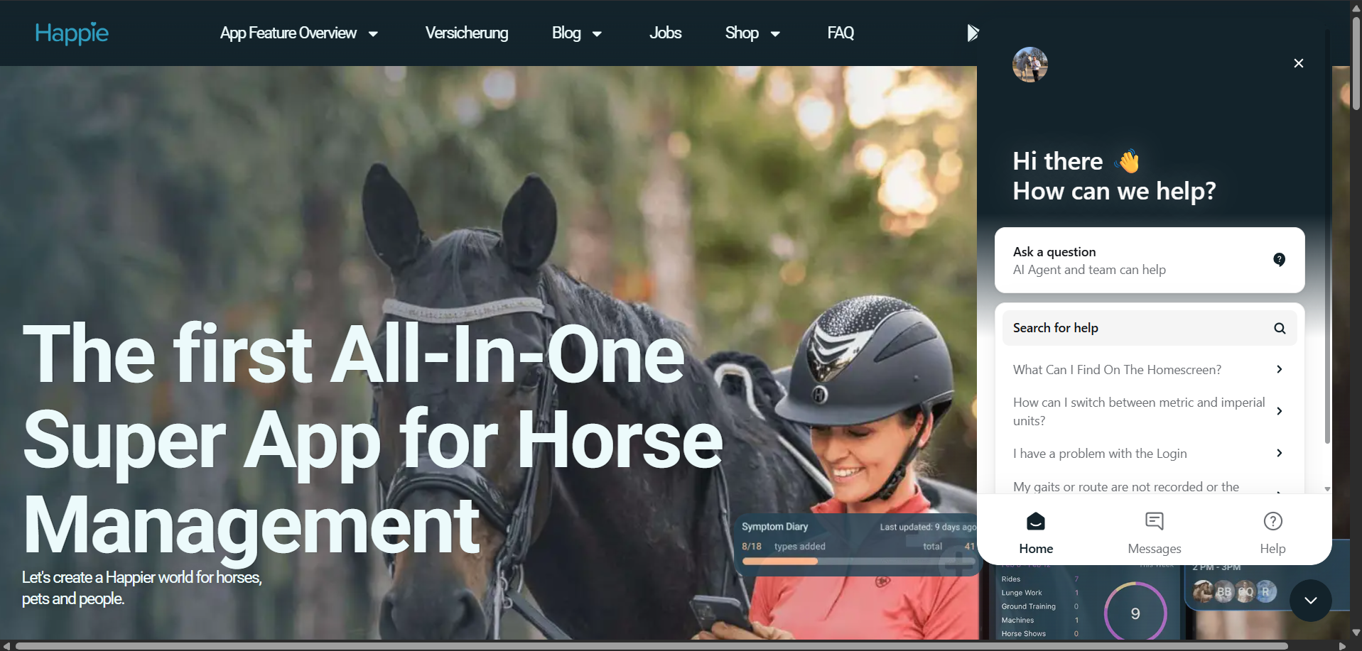


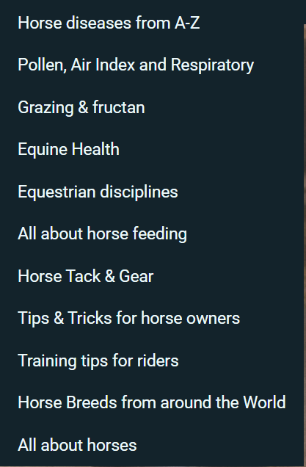
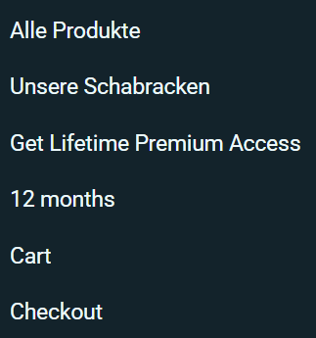

Analyse visuelle de la landing page principale
Services
Assurances
Blog
Jobs
Produits
FAQ
Plateformes téléchargement
Langues
Chatbot

Slide 30

Merci beaucoup Cavalons
J’espère que ça vous aura plu et que vous êtes satisfait de mon stage

